Slide 1

GAD MUNICIPAL COTACACHI
SISTEMA INTEGRAL DE PROCESOS Y GESTIÓN DOCUMENTAL
SIP-GD

Slide 2
GESTION INTEGRAL DE PROCESOS GADC
GESTION DE PROCESOS Y PROCEDIMIENTOS
CARTERA DE SERVICIOS
CATALOGO DE FORMULARIOS EN LINEA
GESTION DOCUMENTAL
SEGUIMIENTO TRAMITES
GESTION DE WORKFLOW INDICADORES

Slide 3
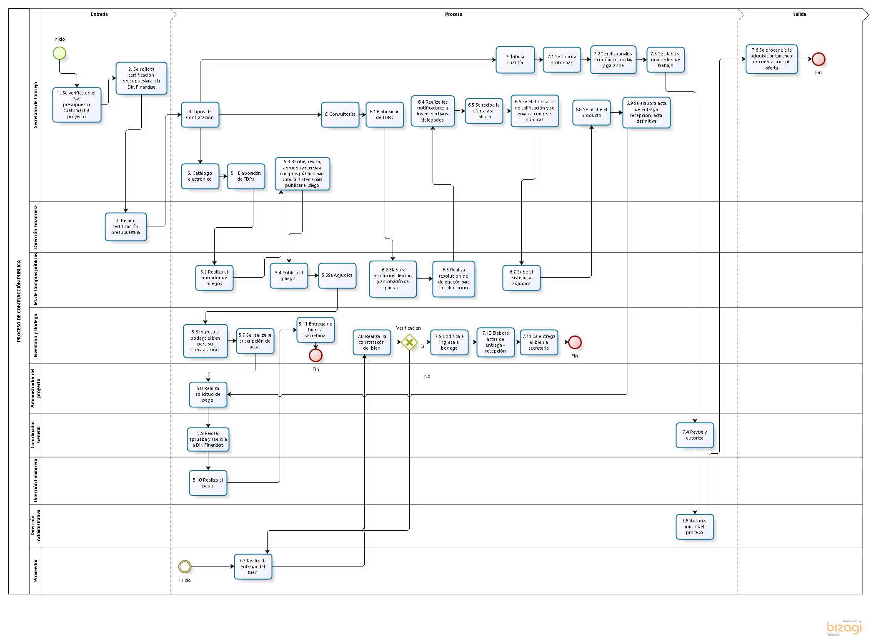
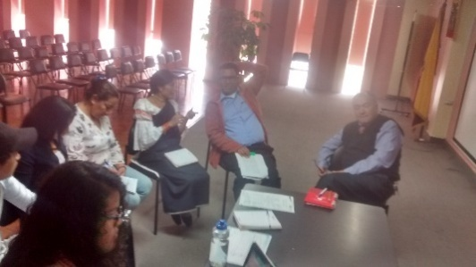
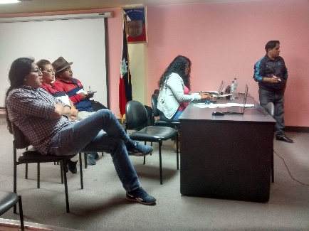
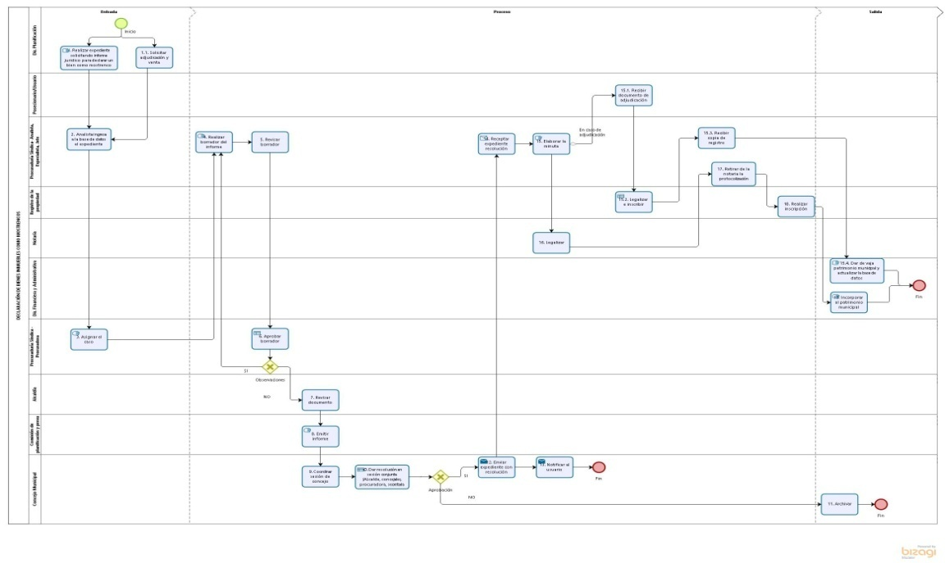
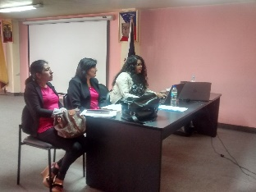

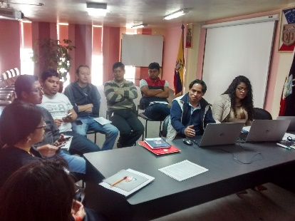
ANALISIS GENERAL DE PROCESOS

Slide 4
AUTOMATIZAR
REINGENIERIA DEL PROCESO
SISTEMATIZAR
PUBLICAR
PROCESOS
Diseño y Creación del Proceso
Clasificación de Procesos
SERVICIOS
Cartera de Servicios
Clasificación y Descripción del Servicio(Costo, vigencia, tiempo, etc)
MONITOREO SEGUIMIENTO
Gestión Documental
Creación de Documentación de Entrada y Salida
Determinación de Requisitos
Determinación de Pasos o Procedimientos
Diseño de Flujogramas y mapas de procesos
Catálogo de Requisitos
Organización de Pasos y Procedimientos
Workflow - Seguimiento de Trámites en Línea .
Indicadores estadísticos de Gestión Institucional
Archivo Institucional
Diseño y Creación del Servicio
IDENTIFICAR
CLASIFICAR
DOCUMENTAR

Slide 5





ATENCIÓN AL PUBLICO
CIUDADANIA
ALCALDIA
ENTRADA INFORMACIÓN
(Selección y Clasificación)
SECRETARIA ADMINISTRATIVA Y ARCHIVO
ARCHIVO INSTITUCIONAL
UNIDADES OPERATIVAS

Slide 6
QUE BENEFICIOS DISPONE?
Información Organizada y Automatizada
Control de Documentos de Entrada y Salida
Reducción de tiempos en la Atención al Ciudadano
Beneficios
Reducción de espacio Físico
Búsqueda Consulta de Trámites
Digitalización de la Información
Control Histórico de Documentos

Slide 7
Art. 102, 116
Estatuto del Régimen Jurídico y Administrativo de la Función Ejecutiva
Art. 8, 15, 51
Ley de Comercio Electrónico, Firmas Electrónicas y Mensajes de Datos
CUAL ES SU NORMATIVA LEGAL?
Art. 405-04, 405-07
Normas de Control Interno
"La Administración Pública impulsará el empleo y
aplicación de las técnicas y medios electrónicos, informáticos y telemáticos, para el
desarrollo de su actividad y el ejercicio de sus competencias”
Determina las características para el archivo en la conservación de los mensaje de datos.
Establece validez en la firma electrónica, además de garantizar la autenticidad, fiabilidad e integridad de los mensajes de datos
Implantar y aplicar políticas y procedimientos de archivo para la conservación y mantenimiento de archivos físicos y magnéticos, con base en las disposiciones técnicas y jurídicas vigentes
Artículo 9 del Acuerdo 781 y en la Norma Técnica Ecuatoriana NTE INEN 2410
Circular, Memorando, Oficio

Slide 8
ESTRUCTURA DEL SIP
A) GESTION DE CONTROL DE ACCESO
B) ESTRUCTURA ORGANICA POR PROCESOS
INTERNOS
EXTERNOS
C) GESTION TALENTO HUMANO GAD
E) GESTION DE PROCESOS
F) CATALOGO DE TRAMITES
CARTERA DE SERVICIOS
D) RECURSO HUMANO
BALCON DE SERVICIOS(IMPUESTOS)
GESTION DE ARCHIVOS
G) GESTION DOCUMENTAL
J) GESTION DE FLUJO DE SEGUIMIENTO DE TRAMITES

Slide 9
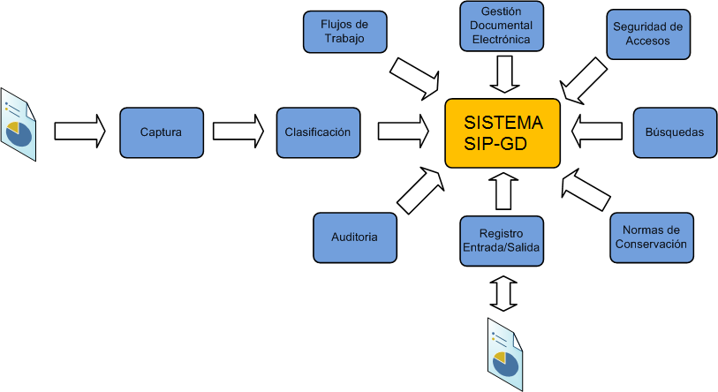
QUE MODULOS PRESENTA?

Slide 10
TRAMITE 1
TRAMITE 2
DOCUMENTOS
DE SALIDA
DOCUMENTOS
DE ENTRADA
DOCUMENTOS
DE SALIDA
SOLICITADOS
ATENDIDOS
SOLICITADOS
ATENDIDOS

Slide 11
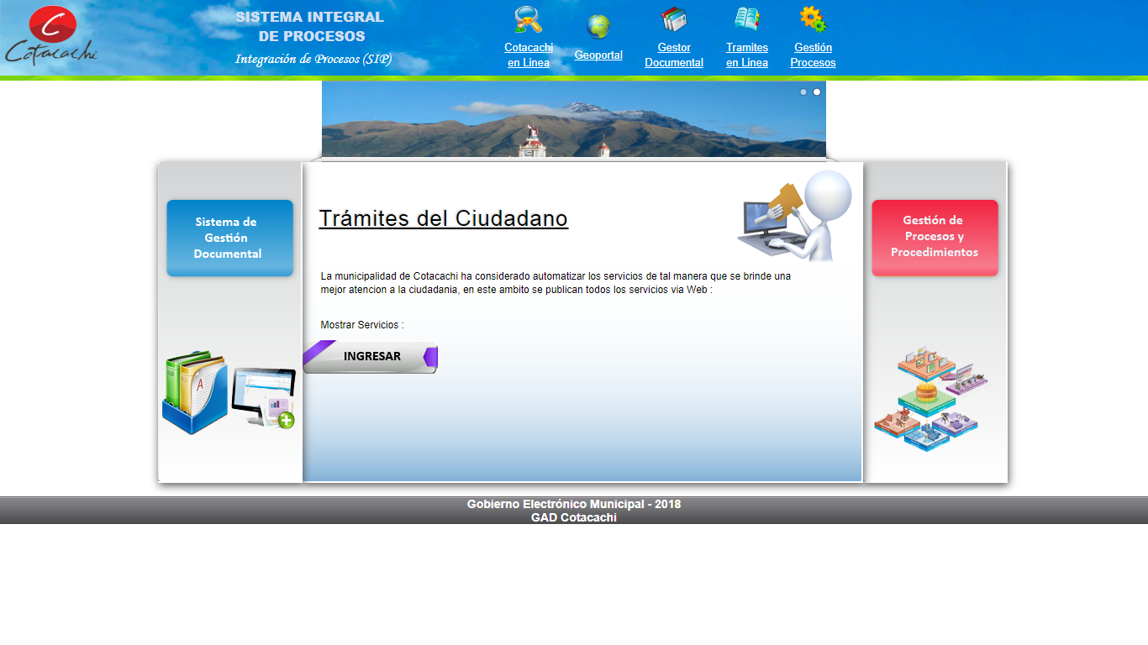
INFORMACIÓN
El Sistema de Gestión Documental se desarrolla a partir del levantamiento de procesos del GAD Municipal de Cotacachi
http://www.cotacachienlinea.gob.ec/sip/

Slide 12
INGRESO AL SISTEMA GESTION DE PROCESOS
Para ingresar al SIP-GD se lo debe hacer siempre desde el navegador de internet Mozilla
Firefox. El sistema funciona adecuadamente en el navegador Mozilla Firefox
Link para ingresar al sistema SIP-GD es:
http://www.cotacachienlinea.gob.ec/sip/
Hacemos clic en la opción “Gestor Procesos”.

Slide 13
INGRESO AL SISTEMA DE GESTIÓN DOCUMENTAL (SIP-GD)
Para ingresar al SIP-GD se lo debe hacer siempre desde el navegador de internet Mozilla
Firefox. El sistema funciona adecuadamente en el navegador Mozilla Firefox
Link para ingresar al sistema SIP-GD es:
http://www.cotacachienlinea.gob.ec/sip/
Hacemos clic en la opción “Gestor Documental”.

